Slide 1


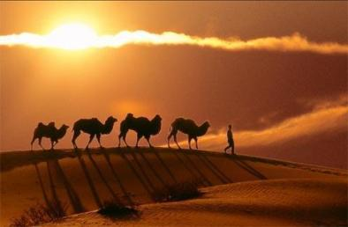
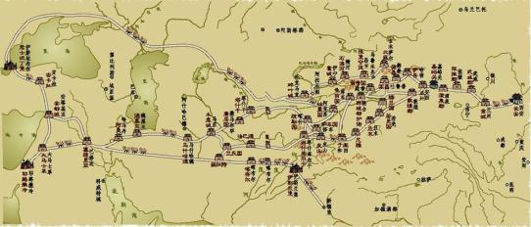

Slide 2
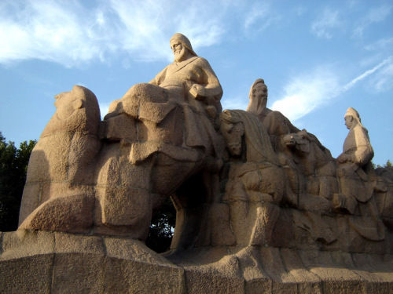




Slide 3
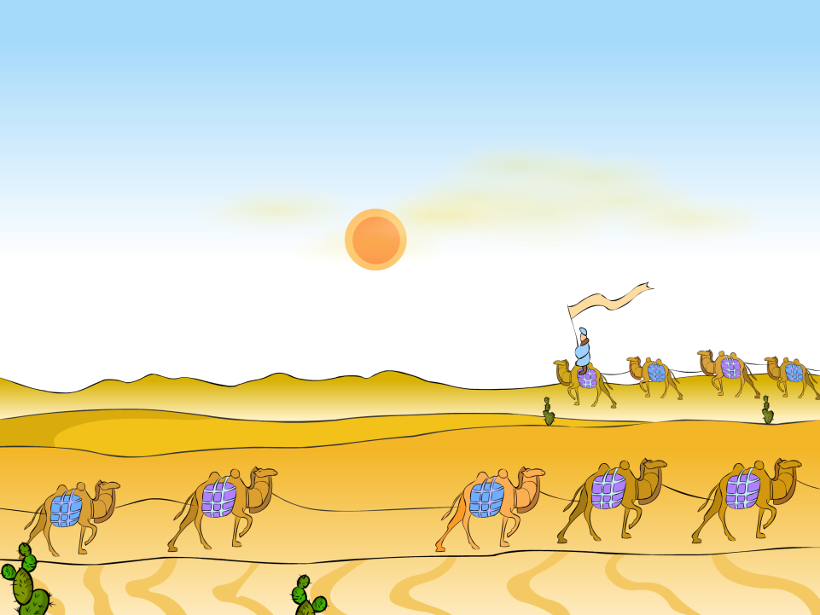

丝绸之路不仅是古代亚欧互通有无的商贸大道，
还是促进亚欧各国和中国友好往来、沟通东西方文
化的友谊之路。历史上一些著名人物，如，出使西
域的张骞，投笔从戎的班超，西天取经的玄奘，他
们的一些故事都与这条道路有关。

Slide 4

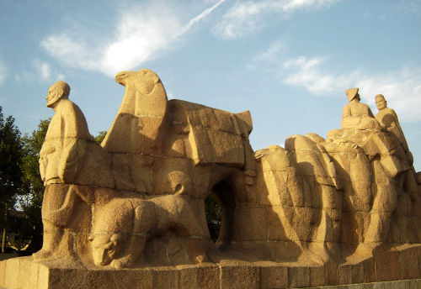

Slide 5
望着这座群雕，就仿佛看到了当年丝绸之路上商旅不绝的景象，仿佛听到了飘忽在大漠中的悠悠驼铃声 ······
两千多年后的今天，每当人们凝望 “丝绸之路” 巨型石雕，无不引起对往日商贸、文化繁荣的遐想
······
首尾呼应
Notes:
PPT模板：www.1ppt.com/moban/ PPT素材：www.1ppt.com/sucai/
PPT背景：www.1ppt.com/beijing/ PPT图表：www.1ppt.com/tubiao/
PPT下载：www.1ppt.com/xiazai/ PPT教程： www.1ppt.com/powerpoint/
资料下载：www.1ppt.com/ziliao/ 范文下载：www.1ppt.com/fanwen/
试卷下载：www.1ppt.com/shiti/ 教案下载：www.1ppt.com/jiaoan/
PPT论坛：www.1ppt.cn PPT课件：www.1ppt.com/kejian/
语文课件：www.1ppt.com/kejian/yuwen/ 数学课件：www.1ppt.com/kejian/shuxue/
英语课件：www.1ppt.com/kejian/yingyu/ 美术课件：www.1ppt.com/kejian/meishu/
科学课件：www.1ppt.com/kejian/kexue/ 物理课件：www.1ppt.com/kejian/wuli/
化学课件：www.1ppt.com/kejian/huaxue/ 生物课件：www.1ppt.com/kejian/shengwu/
地理课件：www.1ppt.com/kejian/dili/ 历史课件：www.1ppt.com/kejian/lishi/

Slide 6
自读第十二自然段，思考:
1. 课文描写了一个怎样的场景? (用一两句话概括)
2. 文章哪些地方给你印象最深? 你从中体会到了什么? 把自己的体会写在课文旁边。

Slide 7
将军骑在高头大马上，身后兵马不计其数。这
浩浩荡荡的大军奉安息国国王的命令，正在迎候远
道而来的友好使节。
中国使者从骑着的骆驼上下来，右手高擎节杖，满面笑容，大步向前走去。

Slide 8
将军翻身下马，立正高呼: “本将军奉命率官兵
欢迎大汉国使者!”
中国使者抱拳，作揖还礼: “有劳将军远迎。我是博望侯张骞的副使，谨代表大汉皇帝向安息国国 王陛下致敬!” 将军还礼表示感谢。
友好往来

Slide 9
打开包袱，各色绫罗绸缎，五彩缤纷。
打开一看，里面装着许多特别大的鸟蛋，每个足有斤把重。这是当时中国没有的鸵鸟蛋。
物品交流

Slide 10
中国使者正要道谢，将军又把手一招，走上两
个人来，原来是魔术师。打头的一个拔出一把匕首，
插入自己嘴里，顿时吞了下去。只见他一拍肚子，
匕首又从嘴里吐了出来。第二个则张开大口，喷出
一团又一团火苗。魔术师的精彩表演，让在场的人
们都看得惊呆了。将军含笑说道: “今天是个值得庆
祝的日子，特地让他们前来助兴。
”
西域独特的艺术文化

Slide 11
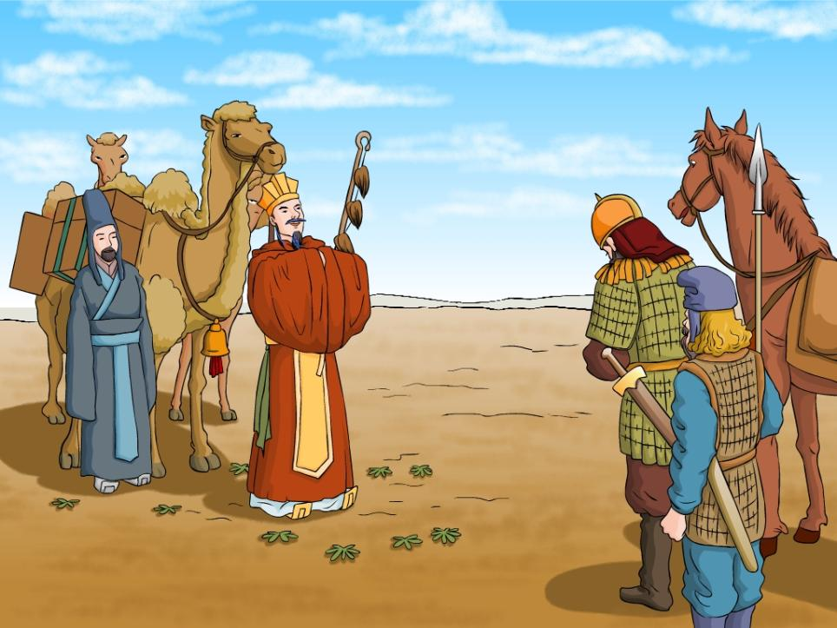

“没想到，一条道路将远隔千里的我们联系在了一起，这真是一条伟大的路呀!”

Slide 12
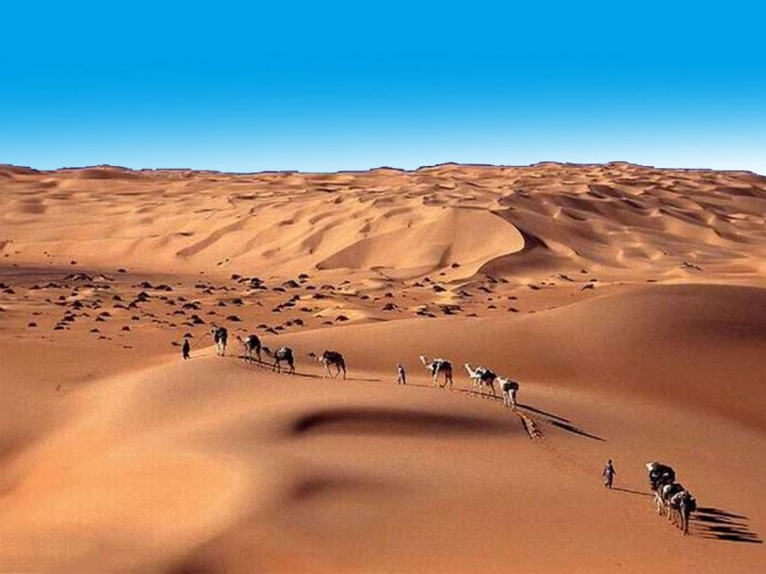
(骆驼商队)将中国的 ______________________
________________带向中亚、西亚和欧洲，将那里
的__________________________________________
_______带到我国，还有______________________，也传进了我国。我国的_______________________，由于吸收了外来文化的长处，变得更加丰富多彩、美轮美奂。
养蚕、缫丝、冶铁、造纸、
凿井、灌溉等技术
葡萄、核桃、石榴、蚕豆、黄瓜、芝麻、无花果
等食品
狮子、犀牛、良马等动物
音乐、舞蹈、绘画、雕刻

Slide 13
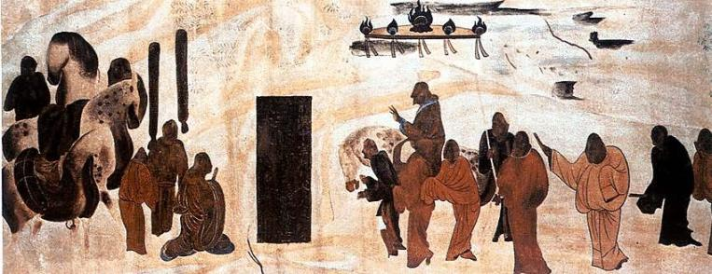
张骞出使西域壁画

Slide 14
丝绸之路
东段: 从长安到玉门关、阳关。(汉代开辟)
中段: 从玉门关、阳关以西至葱岭。(汉代开辟)
西段: 从葱岭往西经过中亚、西亚直到欧洲。(唐代开辟)

Slide 15
海上丝绸之路 是指中国与世界其他地区之间
海上交通的路线。中国的丝绸除通过横贯大陆的陆
上交通线大量输往中亚、西亚和非洲、欧洲国家外，
也通过海上交通线源源不断地销往世界各国。因此，
在德国地理学家李希霍芬将横贯东西的陆上交通路
线命名为丝绸之路后，有的学者又进而加以引申，
称东西方的海上交通路线为海上丝绸之路。后来，

Slide 16
中国著名的陶瓷，也经由这条海上交通路线销往各国，西方的香药也通过这条路线输入中国，一些学者因此也称这条海上交通路线为 “陶瓷之路” 或 “香瓷之路”。

Slide 17
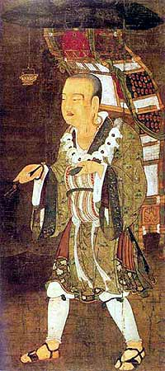
玄奘法师 说起中外文化交流
和丝绸之路上的旅行，人们总忘不
了玄奘法师。玄奘实为我国古代一
位在世界史上和国际交往中享有极
高声誉的历史人物。他是唐代著名
的高僧，是虔诚的佛教徒，杰出的
翻译家，也是享有世界声誉的旅行

Slide 18
家和最全面地记述古代丝绸之路沿途情况的伟大著
作家。他西行取经的事迹，在民间广为流传，变成
了神话，后来经明代作家吴承恩写成小说 ，
唐僧及其弟子孙悟空、猪八戒、沙和尚成为家喻户
晓的文学形象。
《西游记》
Notes:
PPT模板：www.1ppt.com/moban/ PPT素材：www.1ppt.com/sucai/
PPT背景：www.1ppt.com/beijing/ PPT图表：www.1ppt.com/tubiao/
PPT下载：www.1ppt.com/xiazai/ PPT教程： www.1ppt.com/powerpoint/
资料下载：www.1ppt.com/ziliao/ 范文下载：www.1ppt.com/fanwen/
试卷下载：www.1ppt.com/shiti/ 教案下载：www.1ppt.com/jiaoan/
PPT论坛：www.1ppt.cn PPT课件：www.1ppt.com/kejian/
语文课件：www.1ppt.com/kejian/yuwen/ 数学课件：www.1ppt.com/kejian/shuxue/
英语课件：www.1ppt.com/kejian/yingyu/ 美术课件：www.1ppt.com/kejian/meishu/
科学课件：www.1ppt.com/kejian/kexue/ 物理课件：www.1ppt.com/kejian/wuli/
化学课件：www.1ppt.com/kejian/huaxue/ 生物课件：www.1ppt.com/kejian/shengwu/
地理课件：www.1ppt.com/kejian/dili/ 历史课件：www.1ppt.com/kejian/lishi/

Slide 19
近义词
耸立
矗立 —（ ） 欢腾—（ ）
精彩—（ ） 凝望—（ ）
欢跃
出色
凝视
反义词
典雅—（ ） 鲜艳—（ ）
漫长—（ ） 丰富—（ ）
粗俗
素净
短暂
贫瘠

Slide 20
开篇点题——描写驼队——触发遐想
石雕浓缩历史，见证昔日繁华
史实印证想象，惊叹路之伟大
高原守候
友好往来
依据史实
展开想象
问候敬礼
互赠礼物
丝绸之路
表演魔术
技术输出
概括叙述
突出作用
经贸交流
动物、植物输入
艺术吸收
篇末扣题——凝望石雕——无不遐想

